Slide 1
Кафедра «Бизнес-технологий»

Slide 2
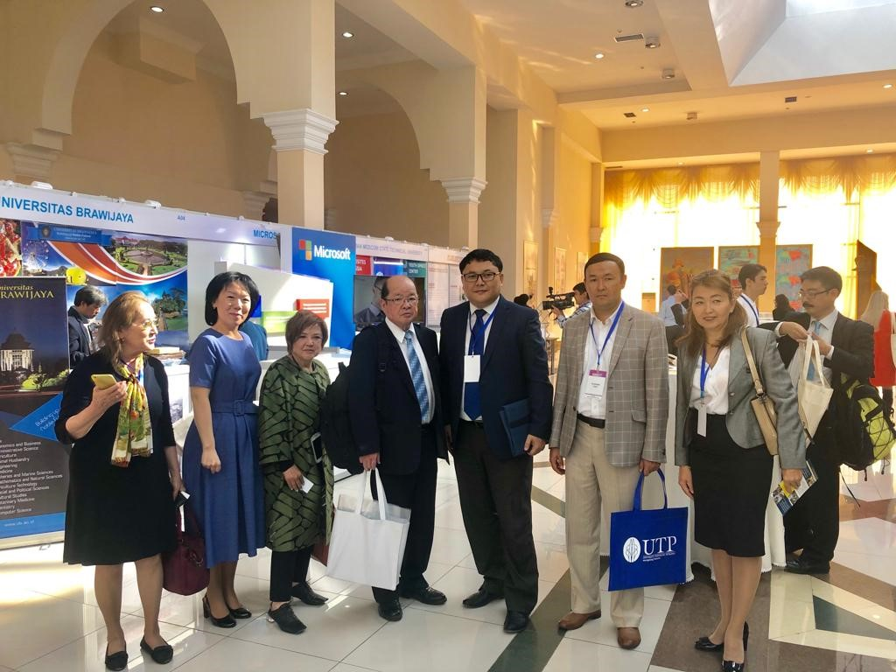
QS World

Slide 3
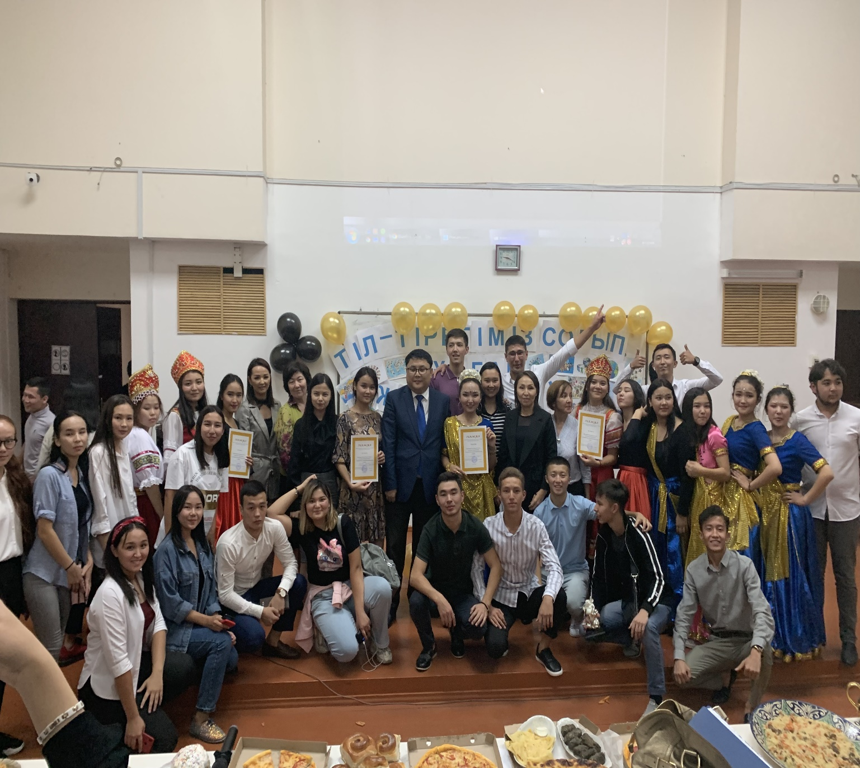
Празднование «день языков»

Slide 4
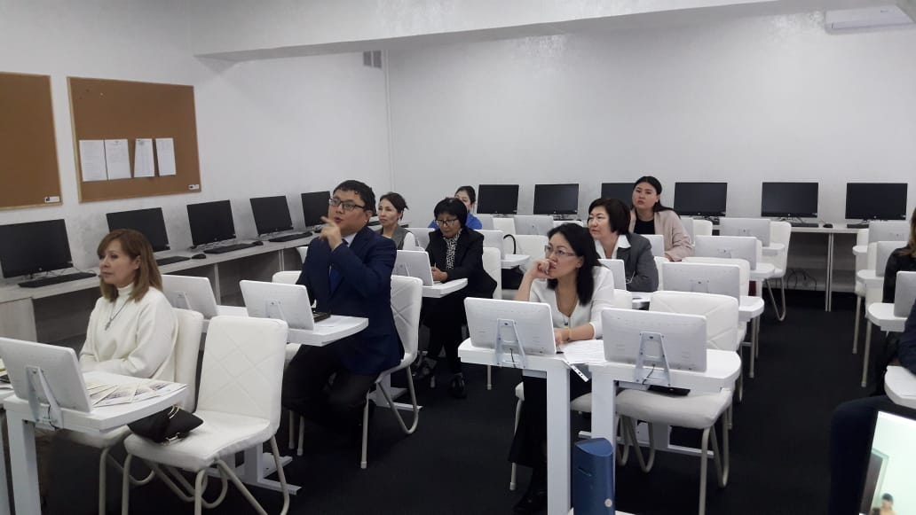
Международная научно-методическая Онлайн конеренция совместно с орловским государственным университетом

Slide 5
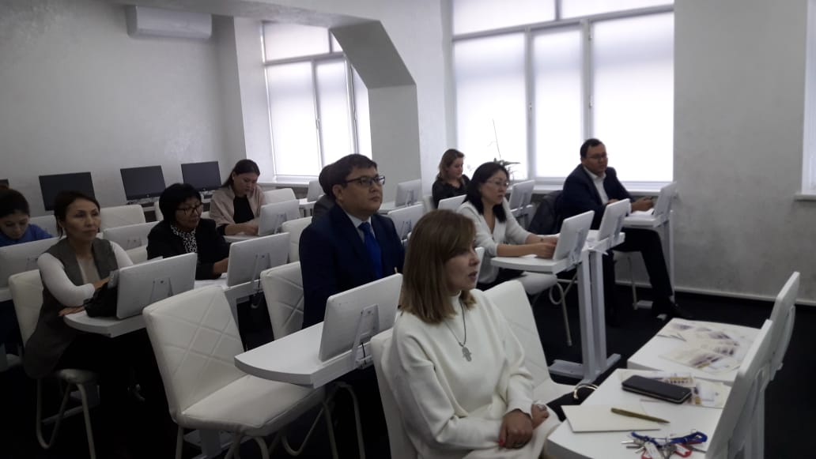
Международная научно-методическая Онлайн конеренция совместно с орловским государственным университетом

